Slide 1
Notes:
Uvodni slide
Ispričajte nešto o sebi i dosadašnjem radnom iskustvu.
Jeste li već sudjelovali u projektima razmjene znanja i iskustva s drugim učiteljima?
Zašto smatrate da je suradnja među učiteljima važna?

Slide 2
Pogledaj kroz prozor učionice.
Kakvo je vrijeme danas?
Što vidiš na nebu?
Ima li vjetra?
Je li ti hladno ili toplo?
Kada ti je važno znati kakvi se vremenski uvjeti očekuju?

Slide 3
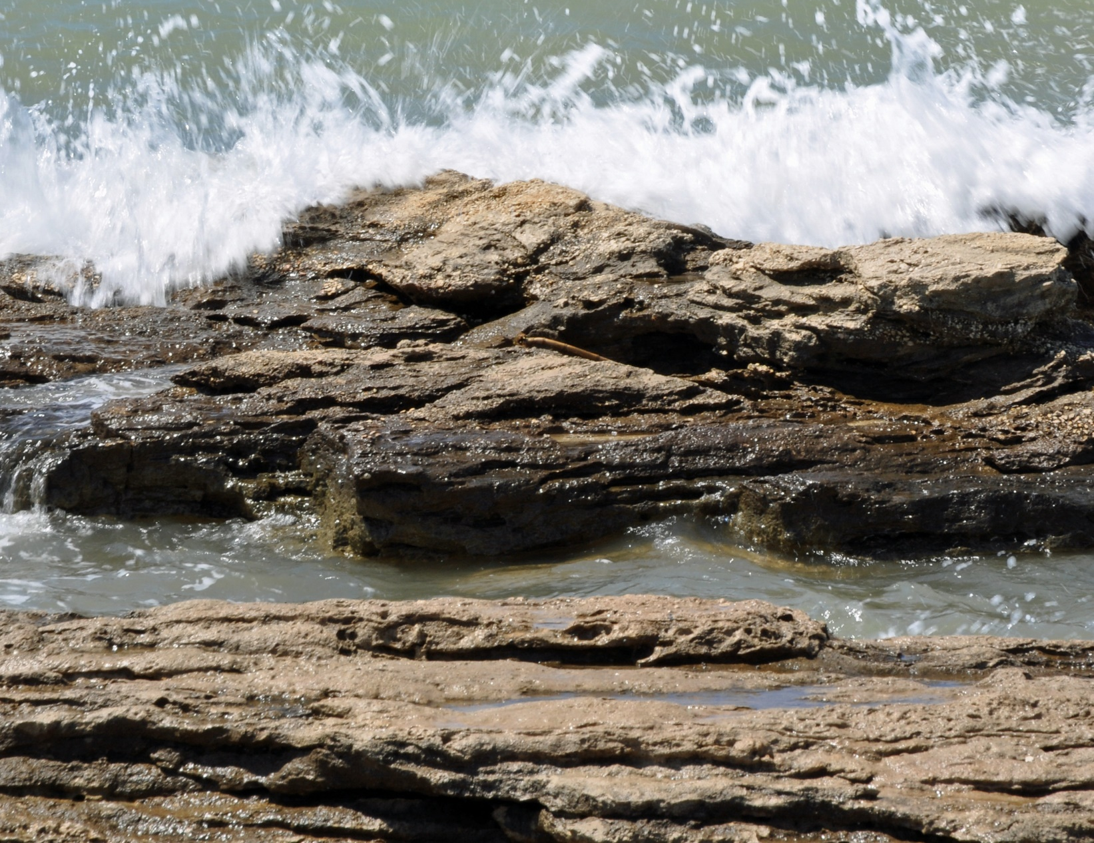
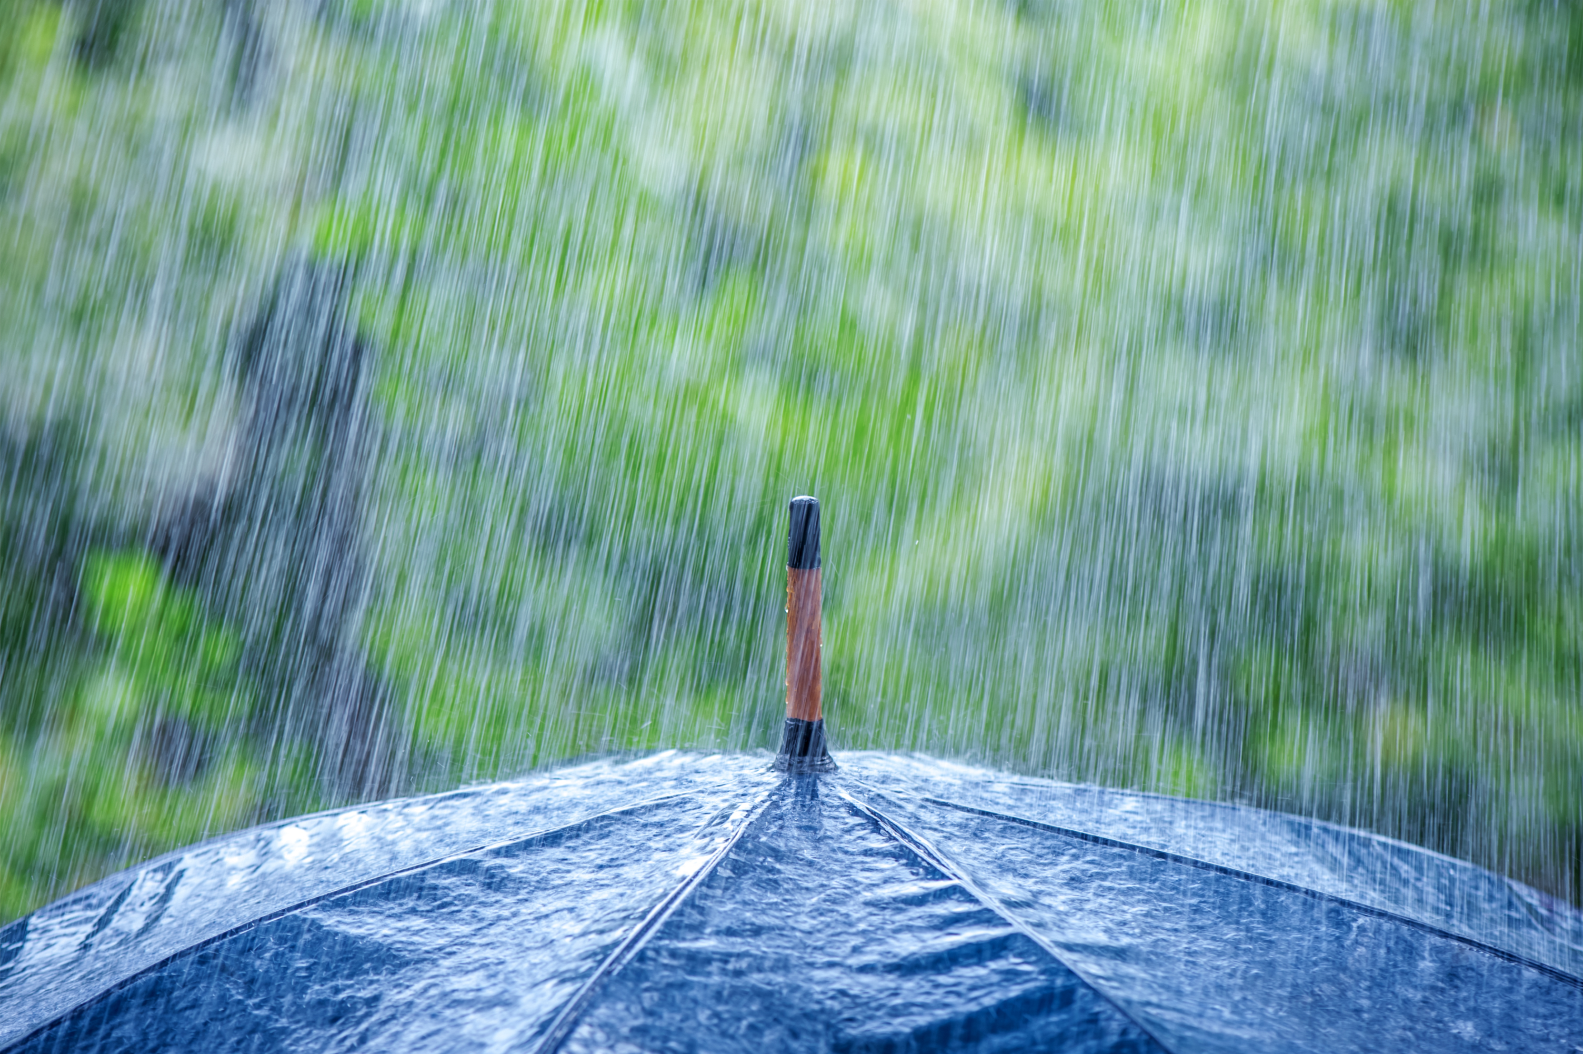
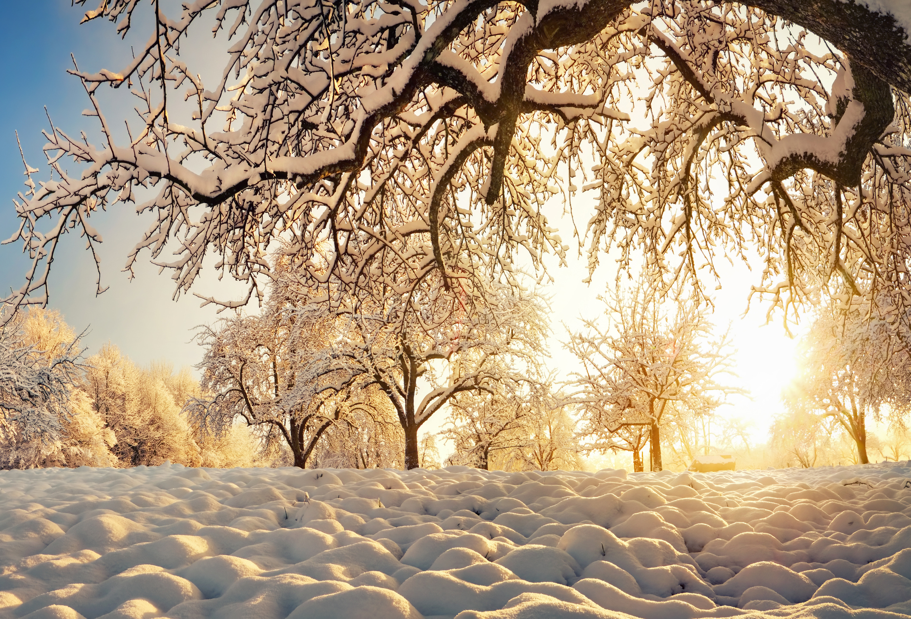
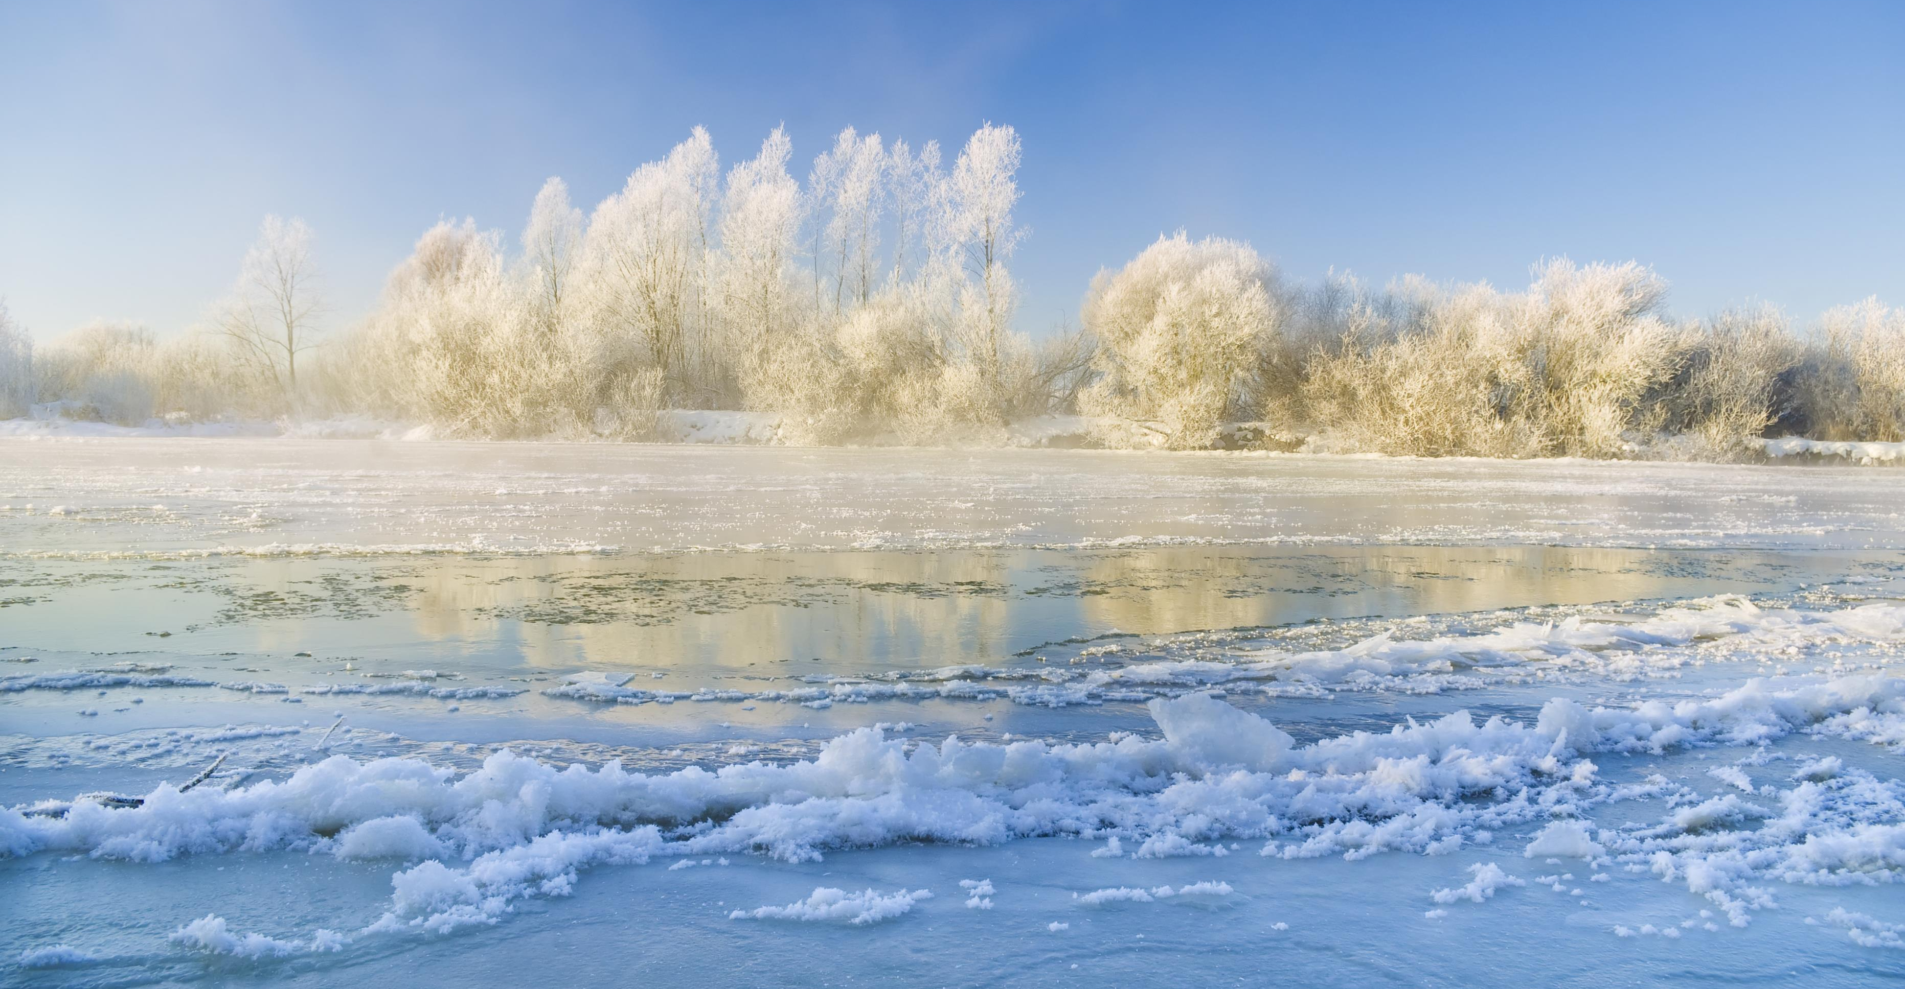
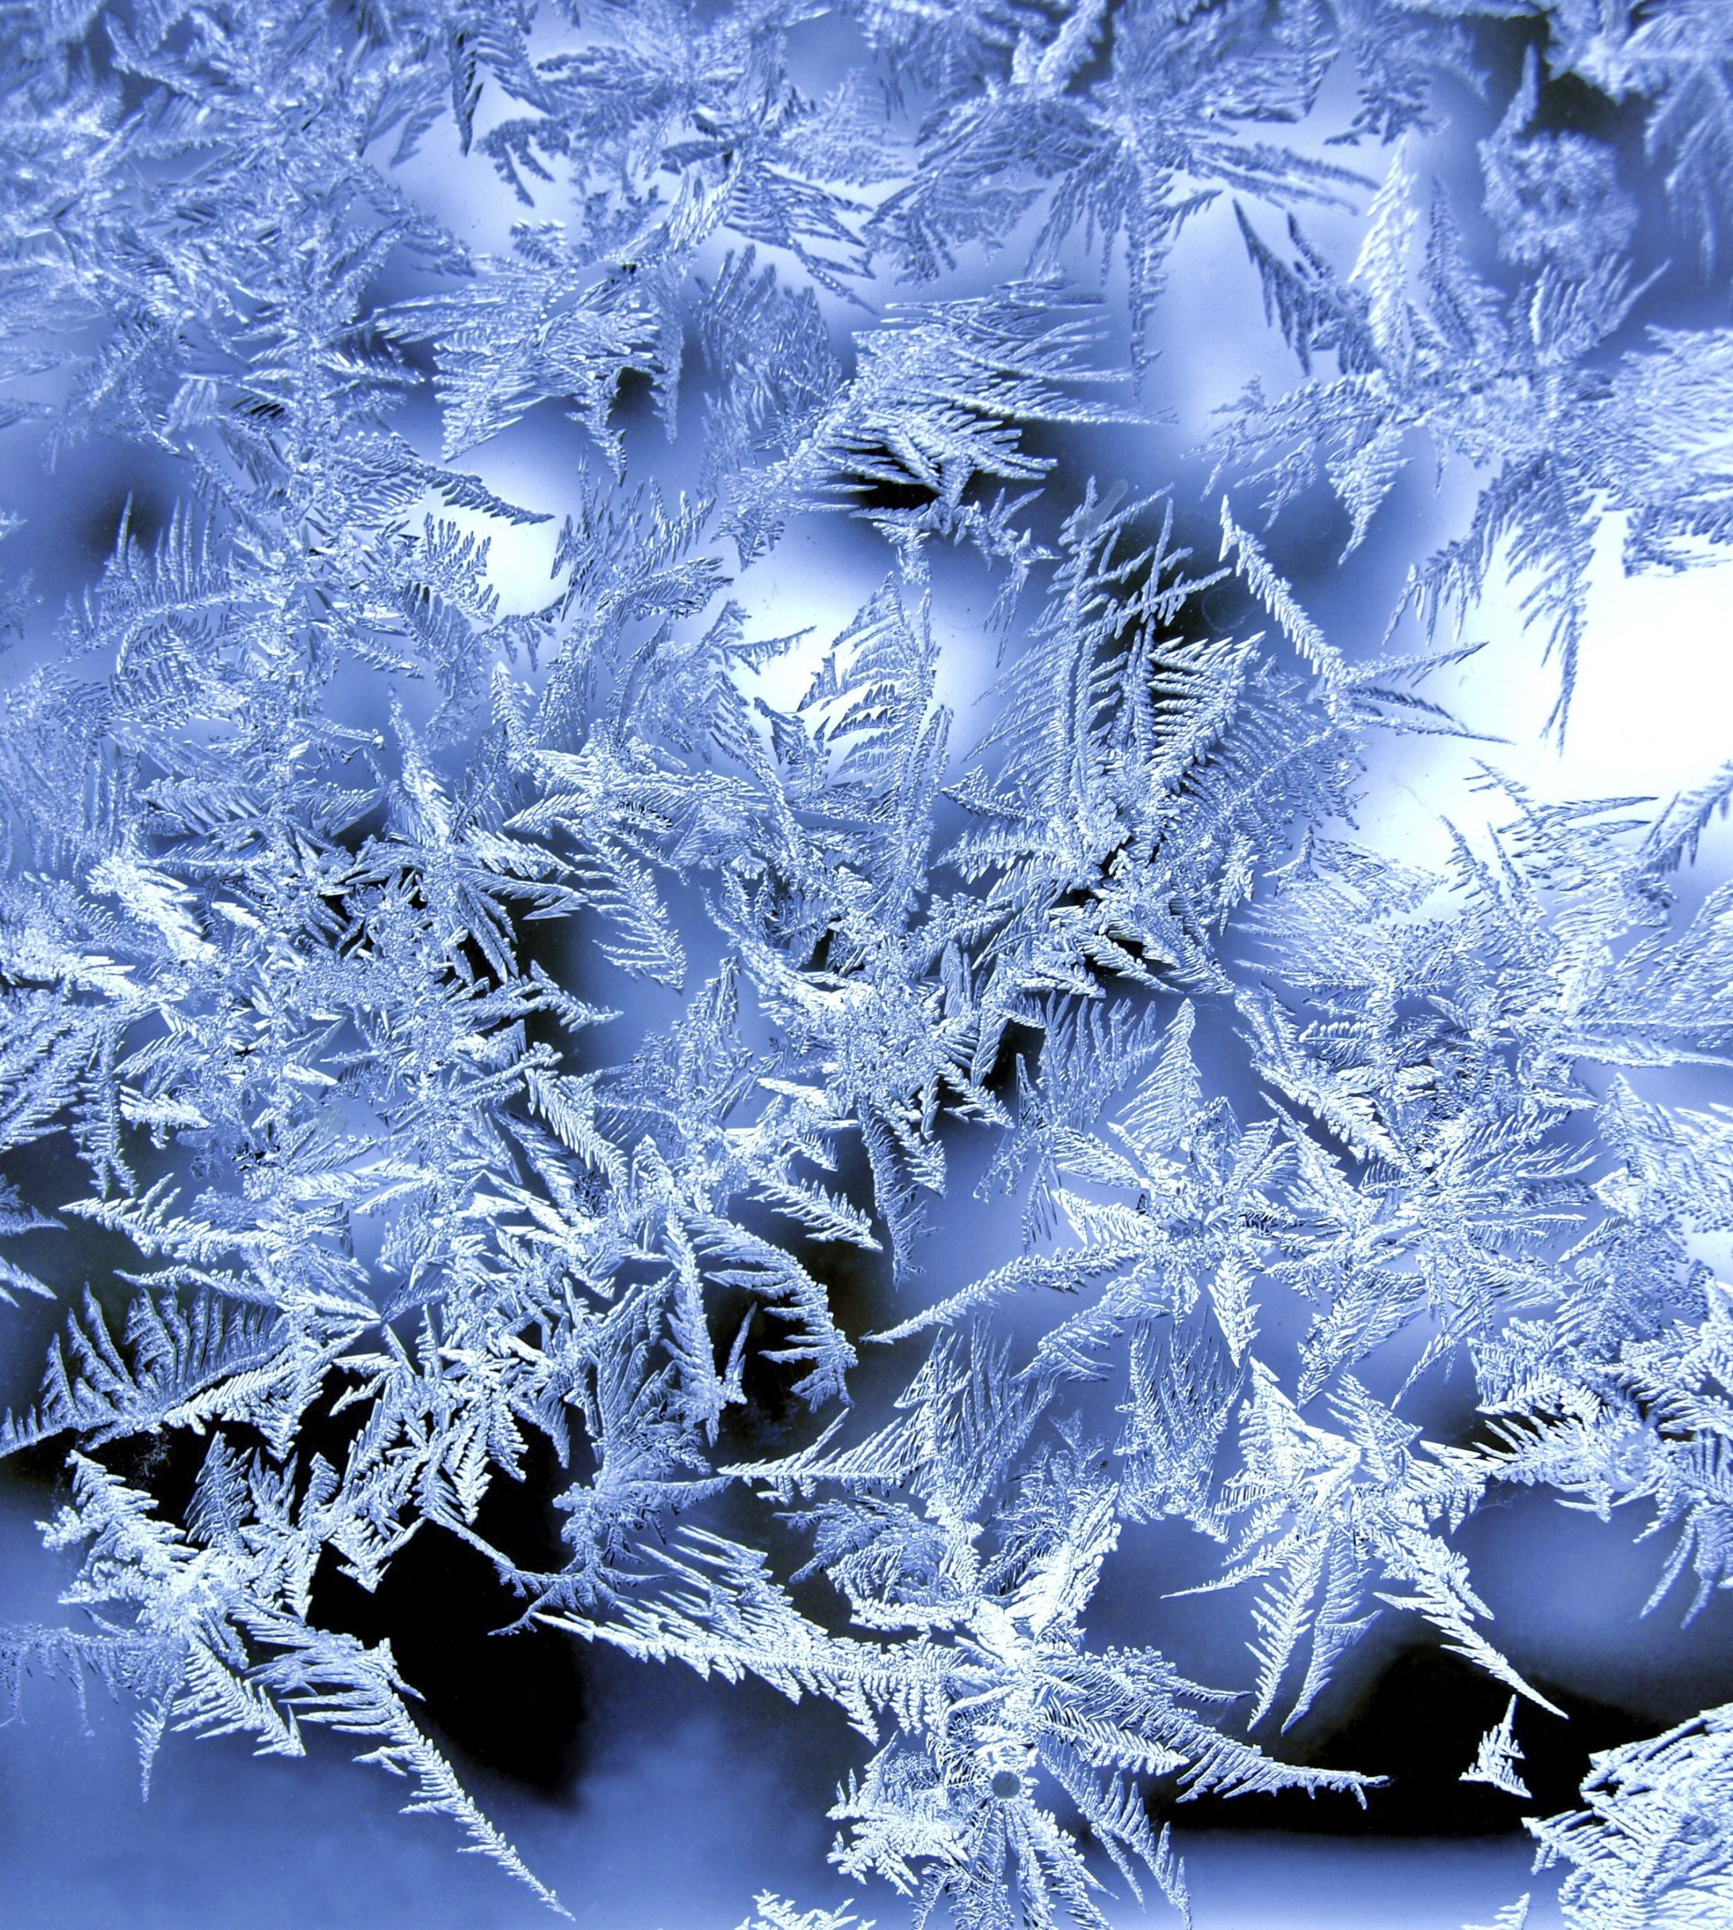
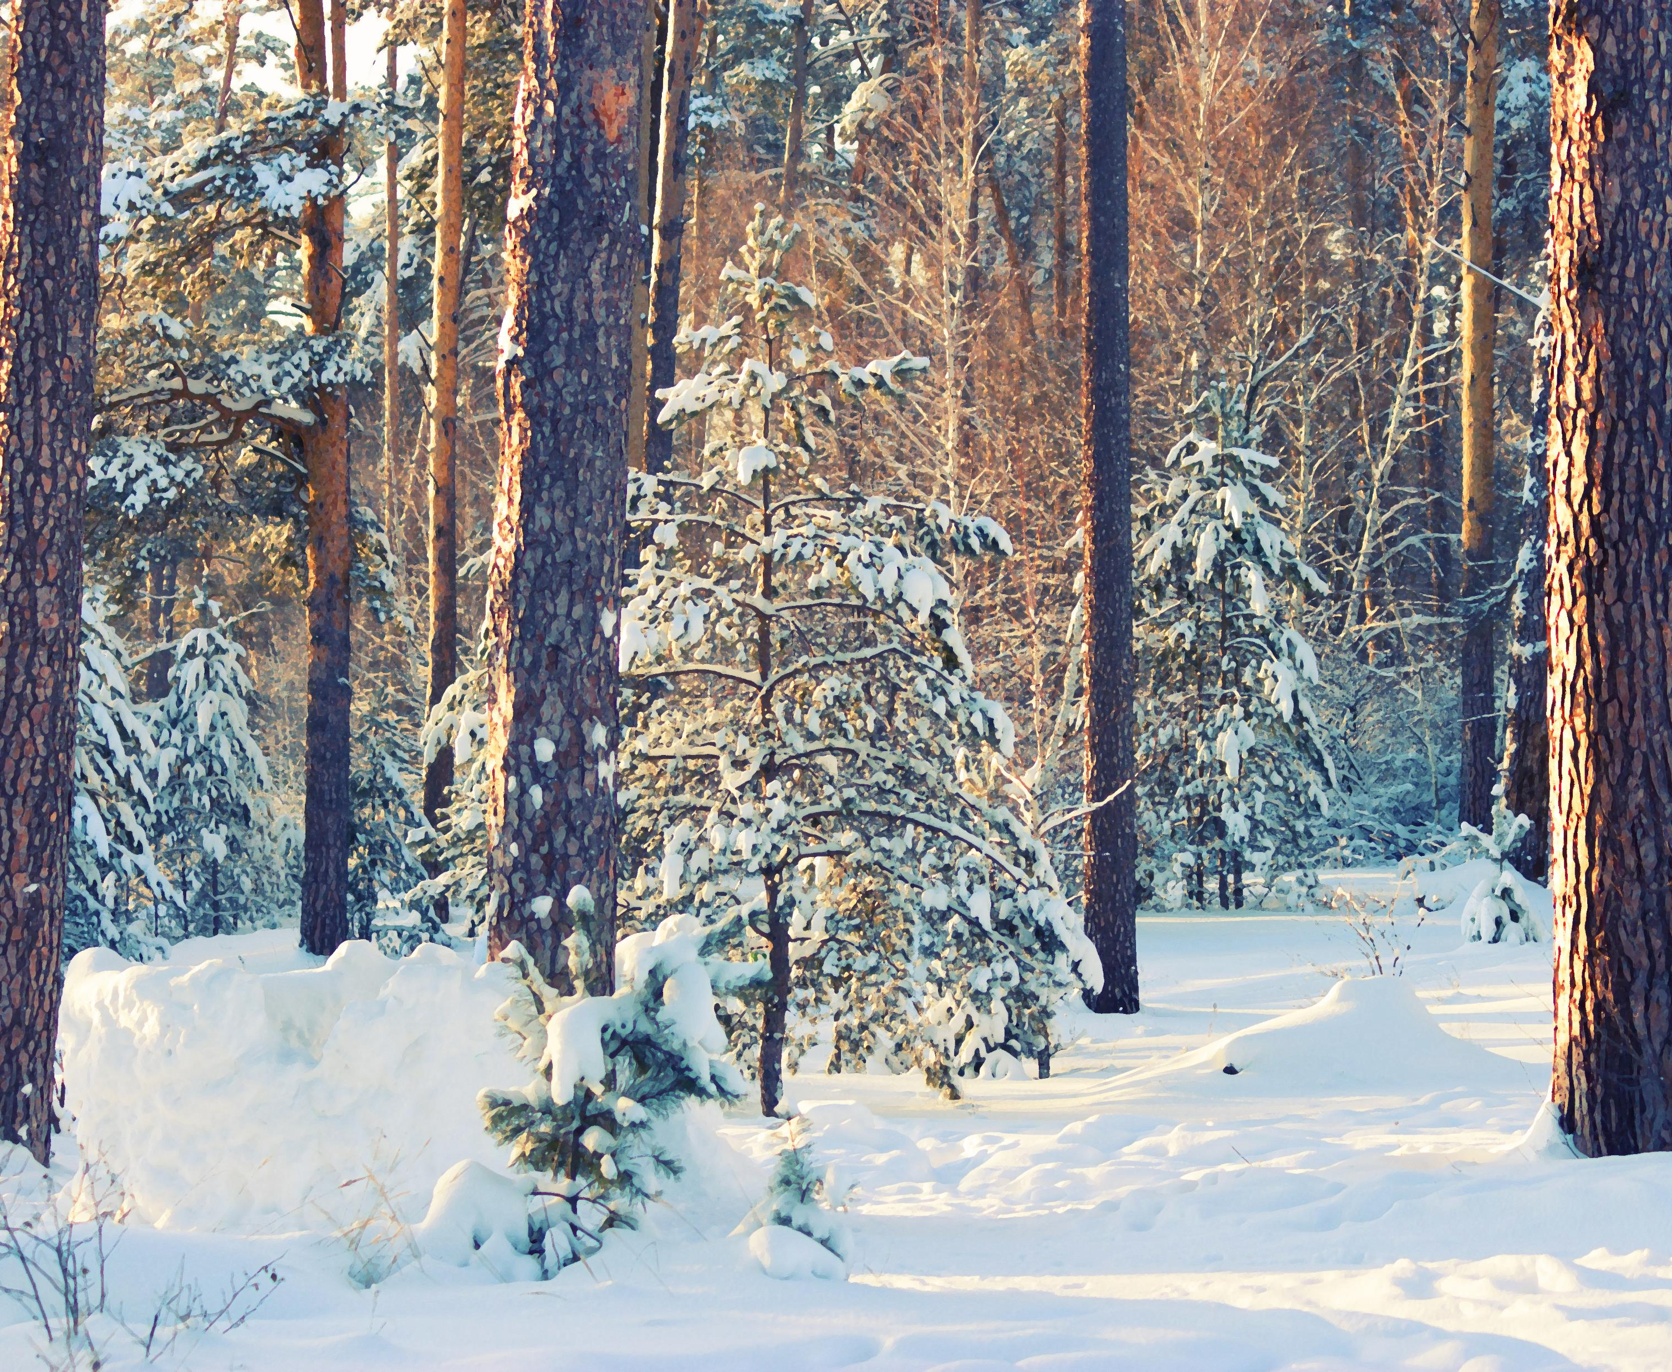
Promotri fotografije i objasni što prikazuju.

Slide 4
Vremenske pojave

Slide 5
Vremenske pojave su:
OBORINE ILI PADALINE
NAOBLAKA
TEMPERATURA ZRAKA
VJETAR

Slide 6
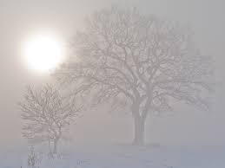
a) OBORINE (padaline) – svi oblici vode koji iz oblaka padaju na tlo ili se nakupljaju pri tlu
OBORINE SU:
kiša
snijeg
tuča
ledena kiša
susnježica
magla
rosa
mraz
inje
poledica

Slide 7
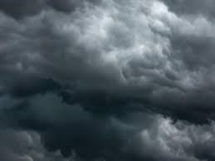
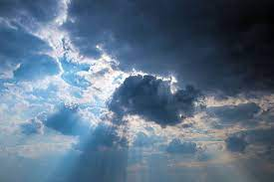
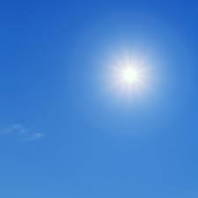
b) NAOBLAKA je količina oblaka na nebu.
oblačno
poluoblačno
vedro

Slide 8
c) TEMPERATURA ZRAKA – mjeri se termometrom, a izražava se stupnjevima Celzijevim (℃)
Ujesen i zimi temperature su niže,
a u proljeće i ljeto više.
Kada su temperature ugodnije: ljeti ili u
proljeće, zimi ili ujesen?

Slide 9
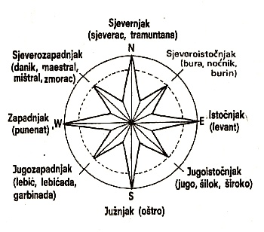
d) VJETAR je strujanje zraka.
Vjetru možemo odrediti brzinu (km/h – kilometar na sat) i smjer (stranu svijeta) odakle puše.
Promotri ružu vjetrova.
Možeš li zaključiti iz
kojeg smjera puše koji
vjetar?

Slide 10
Vremenske se prilike mijenjaju tijekom godišnjih doba.
Godišnja doba: proljeće, ljeto, jesen, zima.
Neke vremenske pojave povezane su s određenim godišnjim dobima:
visoka temperatura – ljeto
magla - jesen
snijeg – zima
Uobičajena vremenska obilježja godišnjih doba nazivamo
podneblje ili klima.
Klima utječe na živi svijet nekog prostora.

Slide 11
Domaća zadaća
Udžbenik, str. 34., 35., 36.
Osmislile: Josipa Masnić i Kristina Knežević, OŠ Bartula Kašića, Zadar

